Slide 1
Setting samples ServiceNow連携モデル 導入手順書
第1.0版 （ITAバージョン1.7.2版)

Slide 2
目次
ServiceNow連携モデル概要
はじめに
ServiceNow関係図
ユーザー一覧
ロール一覧
ServiceNow連携モデル導入手順
導入準備
ServiceNow連携モデル導入ファイルダウンロード
ServiceNow連携モデル導入ファイルインポート
プロキシ情報の登録
証明書認証回避フラグの登録
削除実行フラグの登録
ServiceNow連携手順
はじめに
ServiceNow連携情報の登録
オペレーション一覧の登録
連携メニューの登録
Conductorの実行
連携対象メニュー追加手順
はじめに
連携対象メニューの追加
連携対象メニューをロールと紐付づける
連携対象メニュー管理の登録
項目名紐付づけ表の登録
クラスの登録
オペレーションの登録
メーカーの登録
付録
認証キー情報を変更したい場合

Slide 3
Ⅰ.ServiceNow連携モデル概要

Slide 4
Ⅰ.ServiceNow連携モデル概要 / 1. はじめに
ServiceNow連携モデルとは
Setting samplesのテンプレート集の一つ。
Setting samplesはExastro IT Automationのカートリッジの総称で、
本カートリッジをITAに導入することで、容易にITAから各システムやCMDBの自動構築が可能となる。
ServiceNow連携モデルでは、ServiceNowの構成管理(CMDB)上にITAの情報の同期を実施する。
※ServiceNow本体は事前に構成管理(CMDB)の利用準備を済ませておく。（本資料では構成管理(CMDB)の設定などについての説明は行いません。）
ServiceNow連携モデルの特徴
Exastro ITAからAnsible Playbookを実行することで、ServiceNowの構成管理(CMDB)に対して、実行した段階の最新の構成情報をもとに同期処理を行う。
ServiceNow関連図
次スライドでServiceNow連携において、同期される構成管理(CMDB)の関連図を示す。

Slide 5
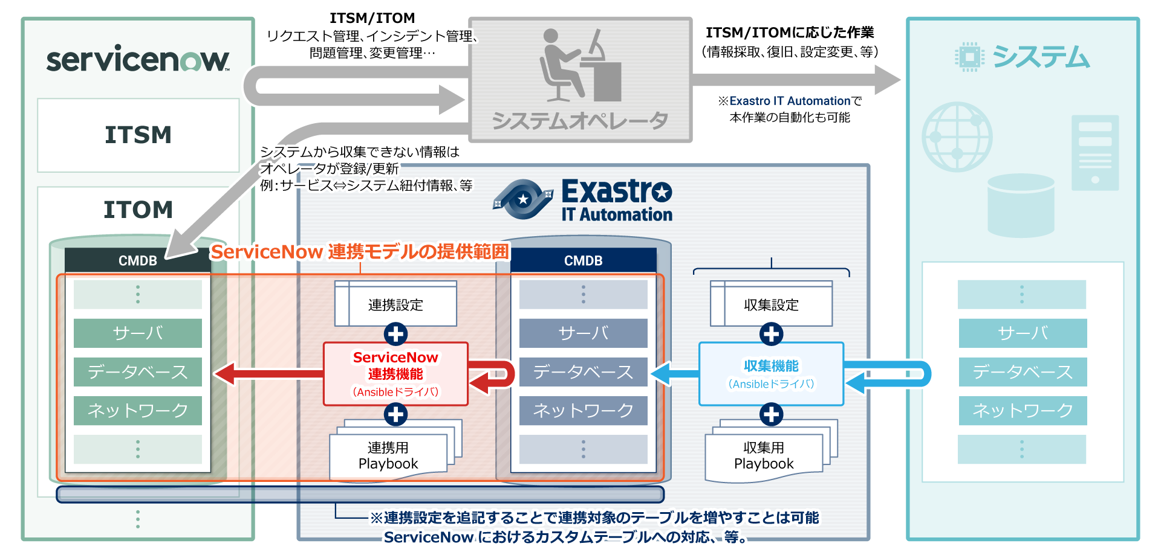
Ⅰ.ServiceNow連携モデル概要 / 2. ServieNow関係図
収集機能についてはこちら
https://exastro-suite.github.io/it-automation-docs/learn_ja.html#collectContrast
※OS情報の収集であれば
Exastro Playbook Collectionの
活用が可能

Slide 6
Ⅰ.ServiceNow連携モデル概要 / 3.ユーザー一覧
ユーザー一覧
ServiceNow連携モデルのインポート直後のユーザー(初期ユーザー)の一覧を以下に示す。
「ServiceNow連携モデル管理者」はServiceNow連携モデル内での管理者としての権限を持つ。
ユーザー名、ログインIDは変更可能。
「administrator」のログインPWはITAへの初回ログイン時に変更したPW
「servicenow-user」の初回ログインPWは”password”
初期ユーザー一覧
ITA |  | 想定業務
ユーザー名 | ログインID
システム管理者 | administrator | ・メニューの追加
ServiceNow連携モデル管理者 | servicenow-user | ・ServiceNow連携モデルの初期設定 ・ServiceNow連携モデル全般に関する設定を変更 ・ServiceNow連携の実施
ServiceNow連携モデルAPIユーザー | servicenow-api | ・Exastro IT Automation上の連携データ取得

Slide 7
Ⅰ.ServiceNow連携モデル概要 / 4.ロール一覧
ロール一覧
ServiceNow連携モデルに初期登録されているロールの一覧を示す。
ロール名、紐付ユーザー名は変更可能。
ロール一覧
ロール名 | 紐付ユーザー名 | 権限概要
システム管理者 | administrator | ・メニューの追加
ServiceNowモデル管理者ロール | servicenow-user Servicenow-api | ・ServiceNow連携モデルの全体に関する設定変更権限 ・ServiceNow連携に必要なメニューの操作権限 ・Conductor実行 ・プレイブック編集 ・パラメータ管理

Slide 8
Ⅱ.ServiceNow連携モデル導入手順

Slide 9
Ⅱ.ServiceNow連携モデル導入手順 / 1.導入準備(1/3)
導入サーバの準備
ITAをインストールするサーバ(物理/仮想)を用意します。
サーバ動作要件は以下のドキュメントの [4頁 システム要件] を参照ください。
また本サーバはServiceNowと接続(http/https)できる環境を用意してください。
https://exastro-suite.github.io/it-automation-docs/documents_ja.html [ITA システム構成／環境構築ガイド 基本編]
ITAをインストール
・ITAバージョンは1.7.2をインストールしてください。
・インストール手順は以下ドキュメントを参照ください。
https://exastro-suite.github.io/it-automation-docs/learn_ja.html [Exastro IT Automation を導入しよう]

Slide 10
Ⅱ.ServiceNow連携モデル導入手順 / 1.導入準備(2/3)
Playbook利用の準備
ITAがインストールされたサーバにTeratermでログインする。
Rootユーザになる。
「ansible-galaxy collection install servicenow.servicenow」を実行する。
「ansible-galaxy collection list」を実行し、図１のように表示されていることを確認する。
「pip3 install pysnow」を実行する。
「pip3 list」を実行し、図2のように表示されていることを確認する。
図１
図２
[root@ホスト名 ~]# ansible-galaxy collection list
# /usr/local/lib/python3.6/site-packages/ansible_collections
Collection Version
----------------------------- -------
amazon.aws 1.5.0
～ 略 ～
# /root/.ansible/collections/ansible_collections
Collection Version
--------------------- -------
servicenow.servicenow 1.0.6
[root@ホスト名 ~]# pip3 list
Package Version
----------------- ---------
ansible 4.0.0
～ 略 ～
pysnow 0.7.17

Slide 11
Ⅱ.ServiceNow連携モデル導入手順 / 1.導入準備(3/3)
下記のいずれかの場合、以降の手順を実行してください。
・既存のユーザに構成管理(CMDB)配下のテーブルにRESTによる追加/更新/削除の権限がない場合
・ServiceNow側にITAとの連携専用のユーザを作成したい場合
この手順が不要な場合は下記手順へ飛んでください。
Ⅱ.ServiceNow連携モデル導入手順 / 2.ServiceNow連携モデルのダウンロード

Slide 12
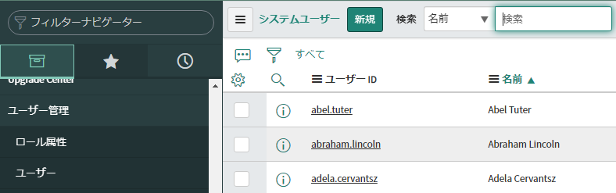
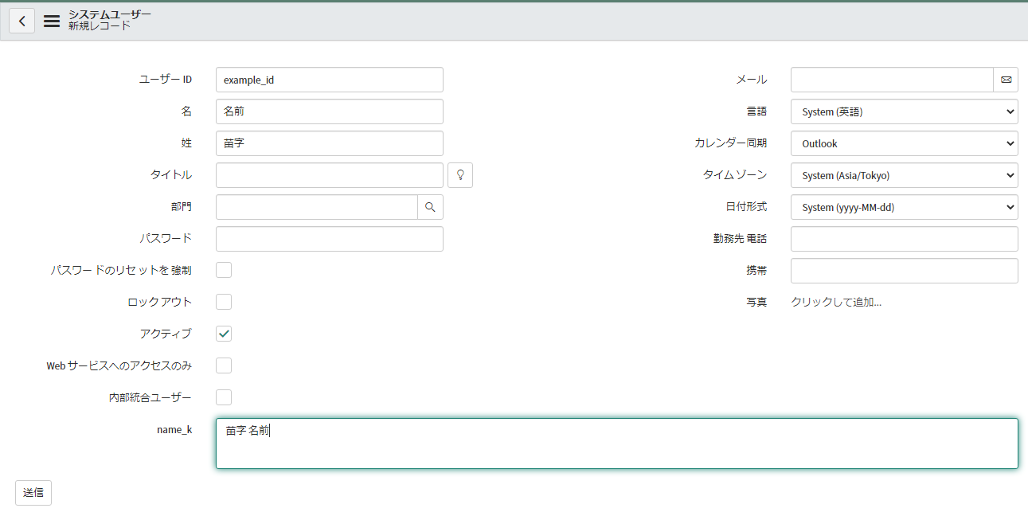
Ⅱ.ServiceNow連携モデル導入手順 / 1.導入準備(3/3)
１．「ユーザー管理」⇒「ユーザー」⇒「新規」からServiceNow連携用ユーザを作成する。
②
①
「ユーザー名」「パスワード」はⅢ.ServiceNow連携手順 / 2.ServiceNow連携で利用するので、保管しておく。
③

Slide 13
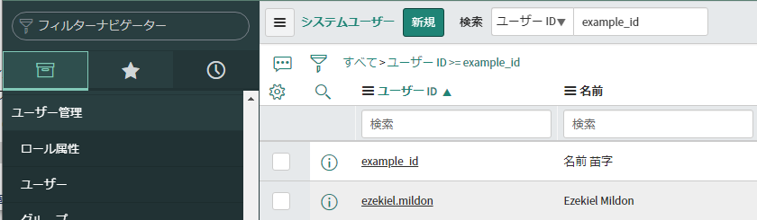
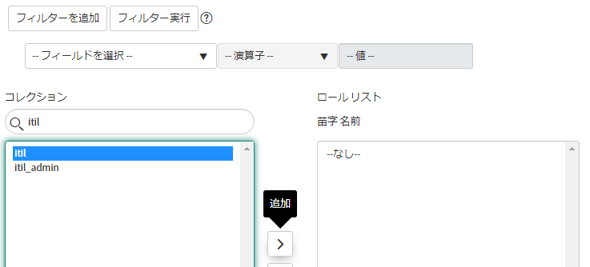
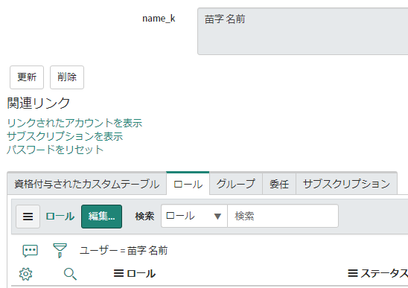
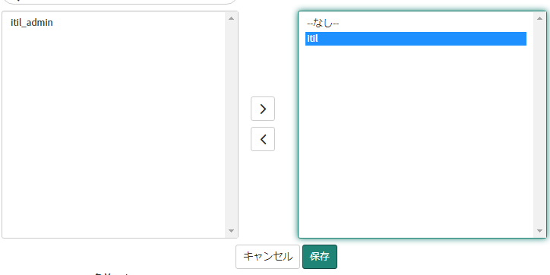
Ⅱ.ServiceNow連携モデル導入手順 / 1.導入準備(3/3)
２．作成したアカウントに「itil」ロールを付与する
②
④
①
⑤
③
⑥

Slide 14
Ⅱ.ServiceNow連携モデル導入手順 / 2.ServiceNow連携モデルのダウンロード
以下URLからServiceNow連携モデル導入ファイルをダウンロードしてください。
URL : https://github.com/exastro-suite/SettingSamples-ServiceNow/releases
ファイル名 : setting-samples-servicenow-1.0.0-exastro-1.7.2.kym

Slide 15
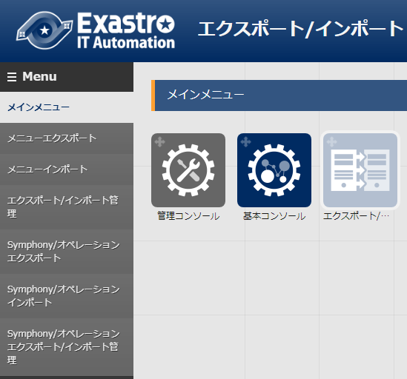
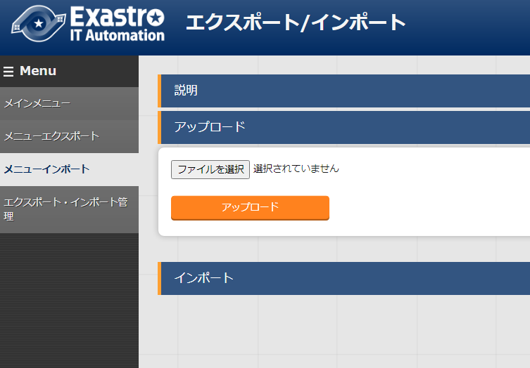
Ⅱ.ServiceNow連携モデル導入手順 / 3.ServiceNow連携モデルのインポート(1/3)
Exastro ITAに「administrator」でログインする。
メニューグループ「エクスポート/インポート」＞ メニュー「メニューインポート」に移動する。
「ファイルを選択」を押下する。
ServiceNow連携モデル導入ファイル（setting-samples-servicenow-1.0.0-exastro-1.7.2.kym）を選択してアップロードボタンを押下する。
メインメニュー
メニューインポート
①
③
②
④

Slide 16
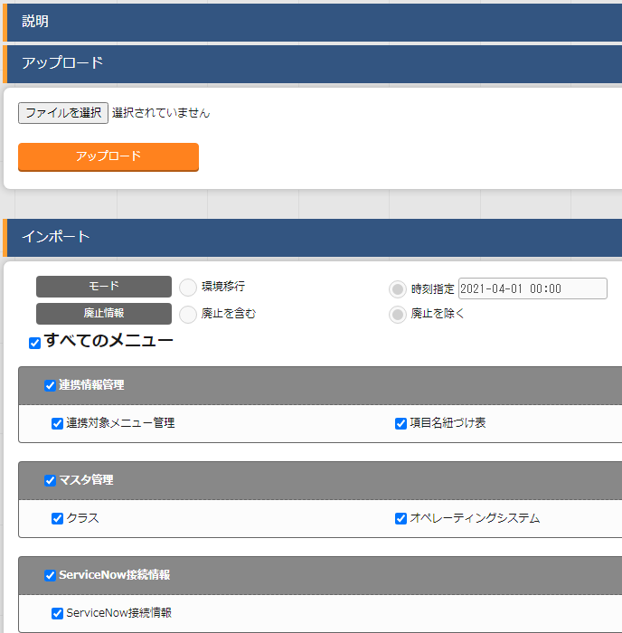
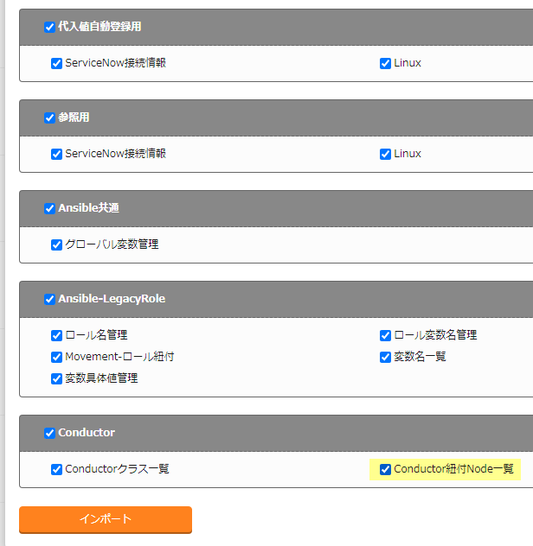
Ⅱ.ServiceNow連携モデル導入手順 / 3.ServiceNow連携モデルのインポート(2/3)
ダウンロードしたファイルをアップロードする。
「すべてのメニュー」にチェックが入っていることを確認する。
画面最下部の「インポート」ボタンを押下する。
メニューインポート
①
②
③

Slide 17
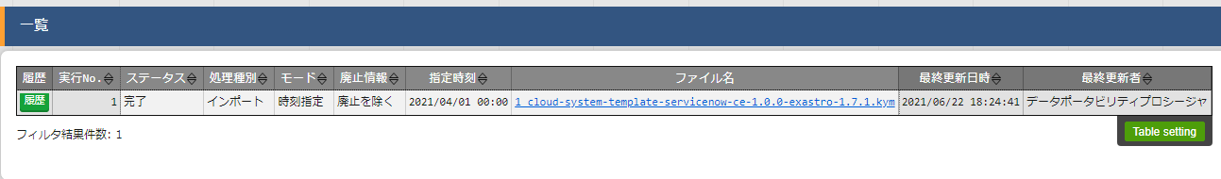
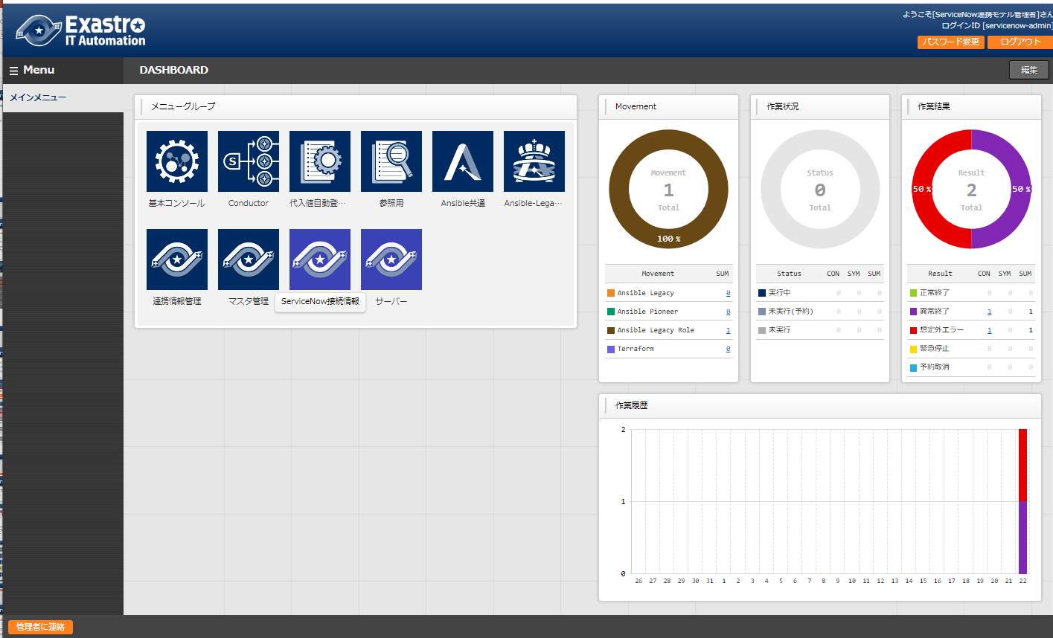
Ⅱ.ServiceNow連携モデル導入手順 / 3.ServiceNow連携モデルのインポート(3/3)
「エクスポート/インポート」＞「エクスポート/インポート管理」＞「フィルタ」を押下する。
数分後、再度フィルタを実行し、ステータスが「完了」と表示されていることを確認する。(所要時間は環境によって異なる)
エクスポート/インポート管理
インポートが完了した後、ユーザーID「servicenow-user」パスワード「password」でログインしなおす。
(初回ログイン時はパスワード変更画面に遷移するのでパスワードを変更する。)
ユーザー「servicenow-user」で表示されるメインメニューは以下のとおり。
メインメニュー

Slide 18
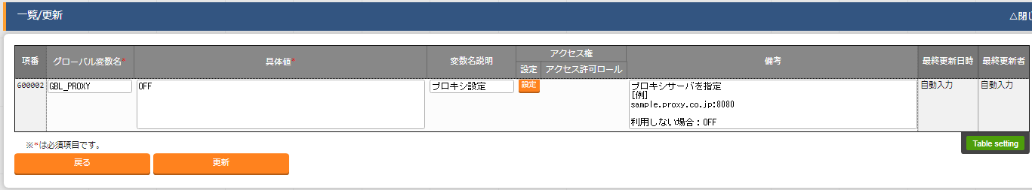
Ⅱ.ServiceNow連携モデル導入手順 / 4.プロキシ情報の登録
ITA導入サーバ―がServiceNowとの接続にプロキシサーバーを使用する環境である場合、本手順を実行してください。
プロキシ情報の登録
「Ansible共通」＞「グローバル変数管理」へ移動する。
「フィルタ」＞「グローバル変数名」が”GBL_PROXY”のレコードの更新ボタンを押下する。
「備考」項目を参考に、「具体値」項目にプロキシサーバーの情報を入力して「更新」ボタンを押下する。
グローバル変数管理
①
②
プロキシサーバーを利用しない場合、具体値に「OFF」を入力してください。

Slide 19
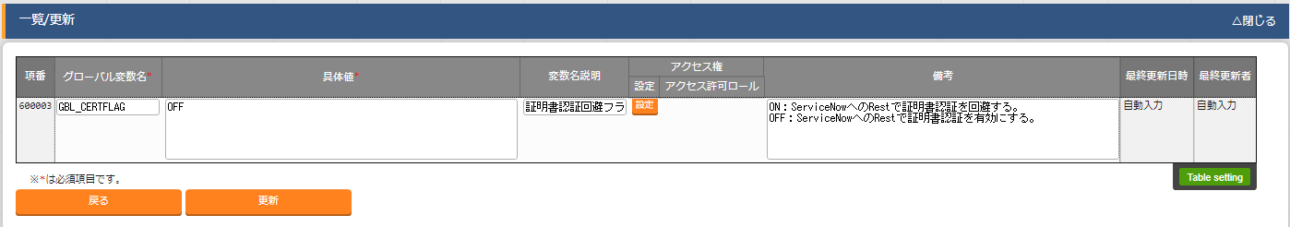
Ⅱ.ServiceNow連携モデル導入手順 / 5.証明書認証回避フラグの登録
ITA導入サーバ―がServiceNowとの接続で証明書エラーが出る場合、本手順を実行してください。
証明書認証回避フラグの登録
「Ansible共通」＞「グローバル変数管理」へ移動する。
「フィルタ」＞「グローバル変数名」が” GBL_CERTFLAG”のレコードの更新ボタンを押下する。
「備考」項目を参考に、「具体値」項目にON/OFFを入力して「更新」ボタンを押下する。
グローバル変数管理
①
②

Slide 20
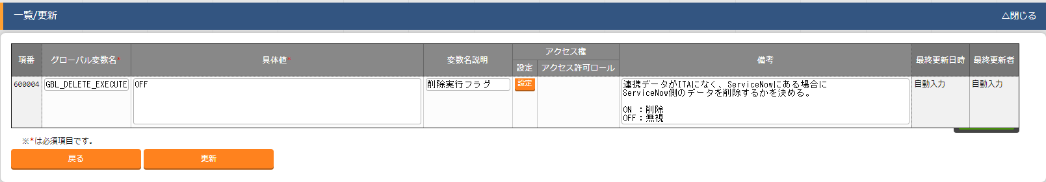
Ⅱ.ServiceNow連携モデル導入手順 / 6.削除実行フラグの登録
証明書認証回避フラグの登録
「Ansible共通」＞「グローバル変数管理」へ移動する。
「フィルタ」＞「グローバル変数名」が” GBL_DELETE_EXECUTE”のレコードの更新ボタンを押下する。
「備考」項目を参考に、「具体値」項目にON/OFFを入力して「更新」ボタンを押下する。
グローバル変数管理
①
②

Slide 21
Ⅲ.ServiceNow連携手順

Slide 22
Ⅲ. ServiceNow連携手順/ 1.はじめに

Slide 23
Ⅲ.ServiceNow連携手順 / 1.はじめに(1/3)
はじめに
ServiceNow連携で利用するConductorはひとつのみ。
追加、更新、削除の条件は以下の通り。
状態 |  | Servicenowに実行される処理
ITA | ServiceNow
レコードあり | レコードなし | 追加
レコードあり | レコードあり | 更新
レコードなし | レコードあり | 削除回避フラグONの場合：スキップ
 |  | 削除回避フラグOFFの場合：削除
レコードなし | レコードなし | スキップ

Slide 24
Ⅲ.ServiceNow連携手順 / 1.はじめに(2/3)
ServiceNowの「名前」項目について
ITAの連携対象であるメニューの「ホスト名」がServiceNowの「名前」となります。
マスタ管理について
ITAの「マスタ管理」にある程度のサンプルを事前に登録してあります。
追加,更新の方法は[Ⅳ.連携対象メニュー追加手順]を参照してください。

Slide 25
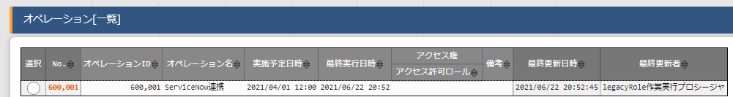
Ⅲ.ServiceNow連携手順 / 1.はじめに(3/3)
オペレーションについて
初期状態でオペレーションには、「ServiceNow連携」が登録されている。
連携対象のメニューに設定するオペレーション名は初期状態で登録されているオペレーション以外を設定してください。

Slide 26
Ⅲ. ServiceNow連携手順/ 2.ServiceNow連携情報の登録

Slide 27
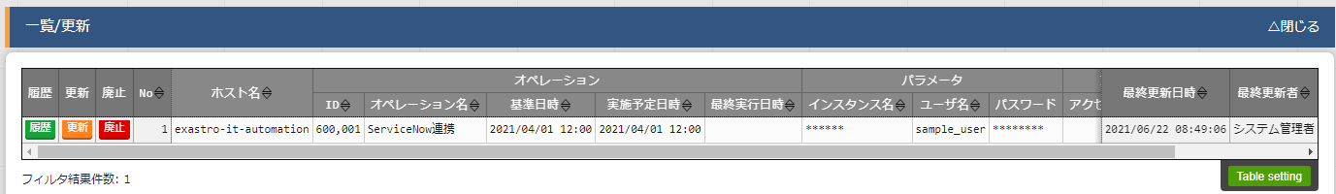
Ⅲ.ServiceNow連携手順 / 2.ServiceNow連携情報の登録
ServiceNow接続情報の更新
ITAにServiceNow連携モデル管理者でログインする。
「ServiceNow接続情報」＞「ServiceNow接続情報」へ移動する。
「オペレーション名」が” ServiceNow連携”のレコードの値を更新する。
全ての項目に値を入力し「更新」を押下する。
ServiceNow接続情報
変更が必要:
「インスタンス名」…ドメインなしのServiceNowインスタンス名
「ユーザ名」… ServiceNowのユーザ名
「パスワード」…ServiceNowのパスワード

Slide 28
Ⅲ. ServiceNow連携手順/ 3.オペレーション一覧の登録

Slide 29
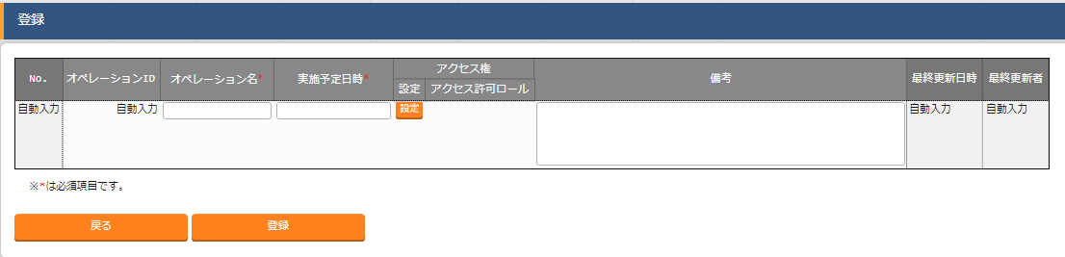
Ⅲ. ServiceNow連携手順/ 3.オペレーション一覧の登録
オペレーション一覧の登録
「基本コンソール」＞「オペレーション一覧」へ移動する。
「登録開始」を押下してパラメータの値を必要に応じて入力する。
必要な項目に情報を登録したら「登録」を押下する。
機器一覧
入力が必要:
「オペレーション名」… 最大値: 256バイト
「実施予定日時」… カレンダーから選択
※ServiceNow連携では最新のパラメータを判定する際に利用

Slide 30
Ⅲ. ServiceNow連携手順/ 4.連携メニューの登録

Slide 31
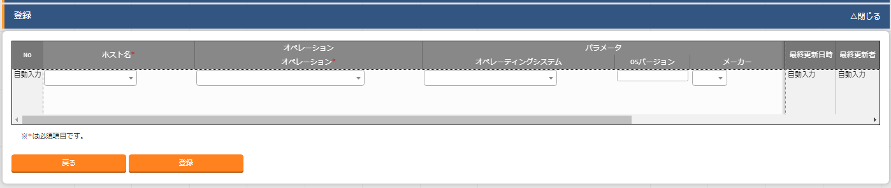
Ⅲ. ServiceNow連携手順/ 4.連携メニューの登録（1/3）
Linuxの登録
「サーバ」＞「Linux」へ移動する。
「登録開始」を押下してパラメータの値を必要に応じて入力する。
必要な項目に情報を登録したら「登録」を押下する。
Linux
入力が必要:
「ホスト名」… 機器一覧に登録されているものを選択する。
登録方法はこちらの「4.1.1.1 機器一覧 」を参照してください。
「オペレーション」… オペレーション一覧に登録されているものを選択する。
登録方法はこちらの「4.1.1.3投入オペレーション一覧 」を参照してください。
任意で入力:
「オペレーティングシステム」… 「マスタ管理」＞「オペレーティングシステム」に登録されているものを選択する。
「OSバージョン」… 対象レコードのOSのバージョンを入力する。
「メーカー」 … 「マスタ管理」＞「メーカー」に登録されているものを選択する。

Slide 32
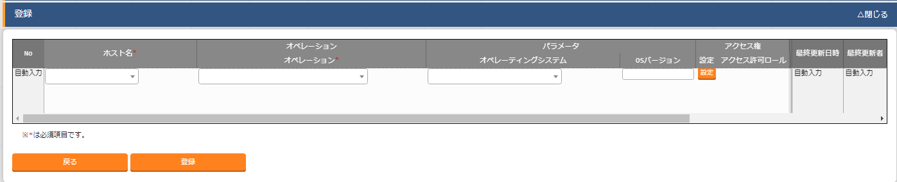
Ⅲ. ServiceNow連携手順/ 4.連携メニューの登録（2/3）
Windowsの登録
「サーバ」＞「Windows」へ移動する。
「登録開始」を押下してパラメータの値を必要に応じて入力する。
必要な項目に情報を登録したら「登録」を押下する。
Windows
入力が必要:
「ホスト名」… 機器一覧に登録されているものを選択する。
登録方法はこちらの「4.1.1.1 機器一覧 」を参照してください。
「オペレーション」… オペレーション一覧に登録されているものを選択する。
登録方法はこちらの「4.1.1.3投入オペレーション一覧 」を参照してください。
任意で入力:
「オペレーティングシステム」… 「マスタ管理」＞「オペレーティングシステム」に登録されているものを選択する。
「OSバージョン」… 対象レコードのOSのバージョンを入力する。

Slide 33
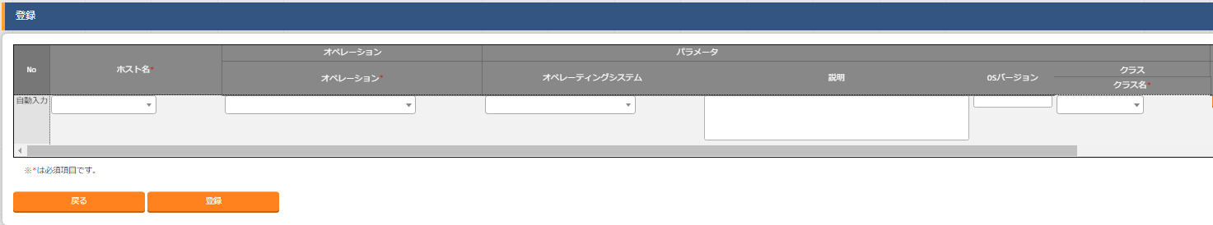
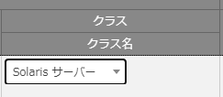

Ⅲ. ServiceNow連携手順/ 4.連携メニューの登録（3/3）
UNIXの登録
「サーバ」＞「UNIX」へ移動する。
「登録開始」を押下してパラメータの値を必要に応じて入力する。
必要な項目に情報を登録したら「登録」を押下する。
UNIX
入力が必要:
「ホスト名」… 機器一覧に登録されているものを選択する。
登録方法はこちらの「4.1.1.1 機器一覧 」を参照してください。
「オペレーション」… オペレーション一覧に登録されているものを選択する。
登録方法はこちらの「4.1.1.3投入オペレーション一覧 」を参照してください。
「クラス」… 「マスタ管理」＞「クラス」に登録されているものを選択する。
任意で入力:
「オペレーティングシステム」… 「マスタ管理」＞「オペレーティングシステム」に登録されているものを選択する。
「説明」… 対象レコードの説明を入力する。
「OSバージョン」… 対象レコードのOSのバージョンを入力する。
※クラスについて、ServiceNow連携で利用するのは「クラス名」ではなく「クラス」を利用しています。
クラス（登録時）
クラス（一覧表示時）

Slide 34
Ⅲ. ServiceNow連携手順/ 5. Conductorの実行

Slide 35
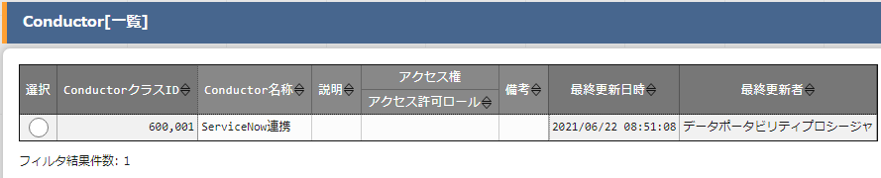
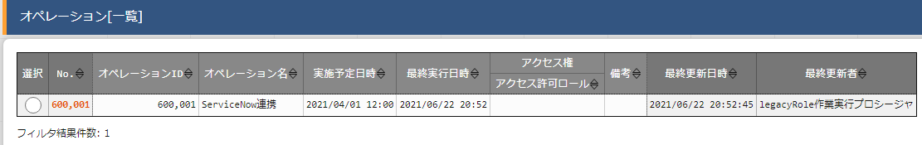
Ⅲ.ServiceNow連携手順 / 5. Conductorの実行（1/3）
Conductor実行「Conductor」＞「Conductor作業実行」へ移動する。
「Conductor[一覧]」の「ServiceNow連携」を選択する。
「オペレーション[一覧]」から「ServiceNow連携」を選択する。
①
②

Slide 36
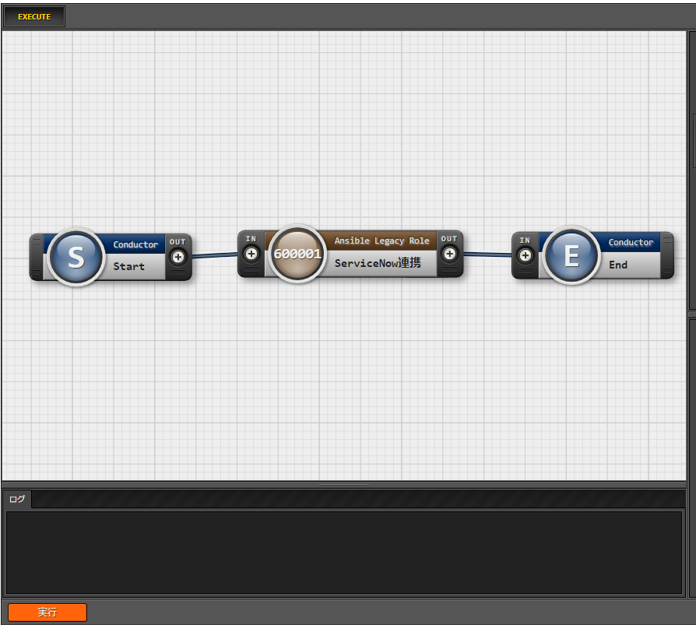
Ⅲ.ServiceNow連携手順 / 5. Conductorの実行（2/3）
Conductor実行
画面下部の実行ボタンを押下する。

Slide 37
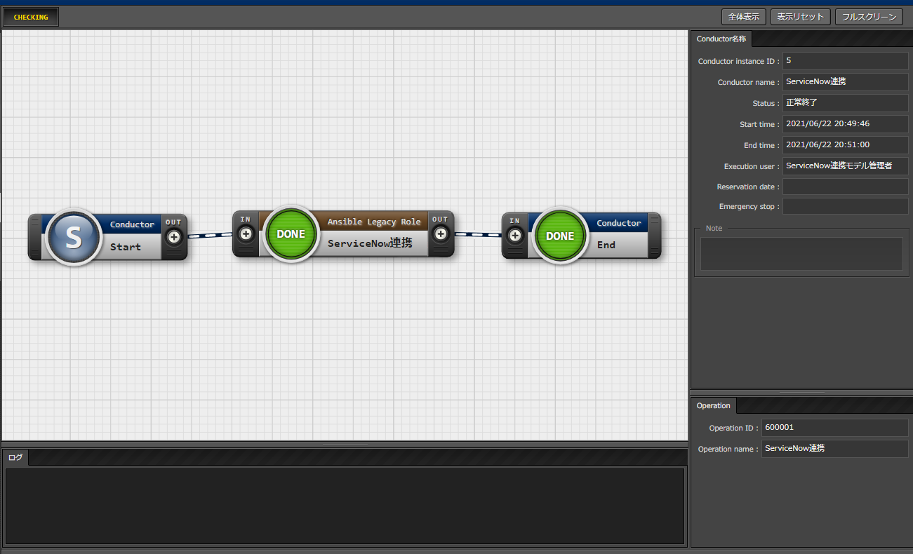
Ⅲ.ServiceNow連携手順 / 5. Conductorの実行（3/3）
実行結果の確認
Statusに「正常終了」が表示されていることを確認する。
ServiceNowの確認
ServiceNowへログインする。
「構成管理(CMDB)」「サーバー」「Linux,Windows,UNIX」へ移動する。
ITAに登録したレコードが連携されていることを確認する。

Slide 38
Ⅳ.連携対象メニュー追加手順

Slide 39
Ⅳ.連携対象メニュー追加手順 / 1.はじめに

Slide 40
Ⅳ.連携対象メニュー追加手順 / 1.はじめに
はじめに
作業は「システム管理者」である「administrator」で実施する。
ServiceNow連携で利用できるのは、「構成管理(CMDB)」配下に限る。
作業対象メニューは下記表を参照
メニューグループ名 | メニュー名
メニュー作成 | メニュー定義・作成
管理コンソール | ロール・メニュー紐付管理
連携情報管理 | 連携対象メニュー管理
連兼情報管理 | 項目名紐づけ表
マスタ管理 | クラス
マスタ管理 | オぺレーションシステム
マスタ管理 | メーカー

Slide 41
Ⅳ.連携対象メニュー追加手順 / 2.連携対象メニューの追加

Slide 42
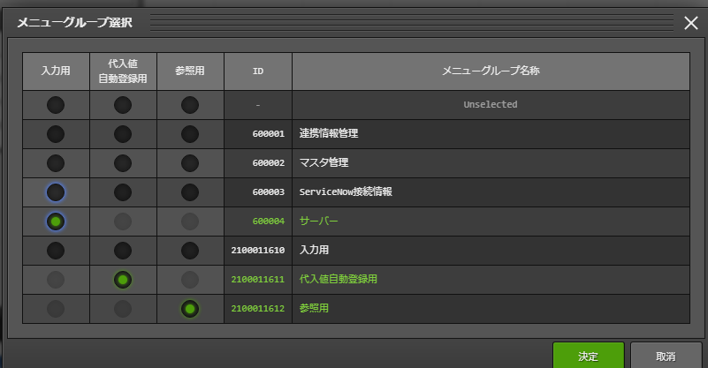
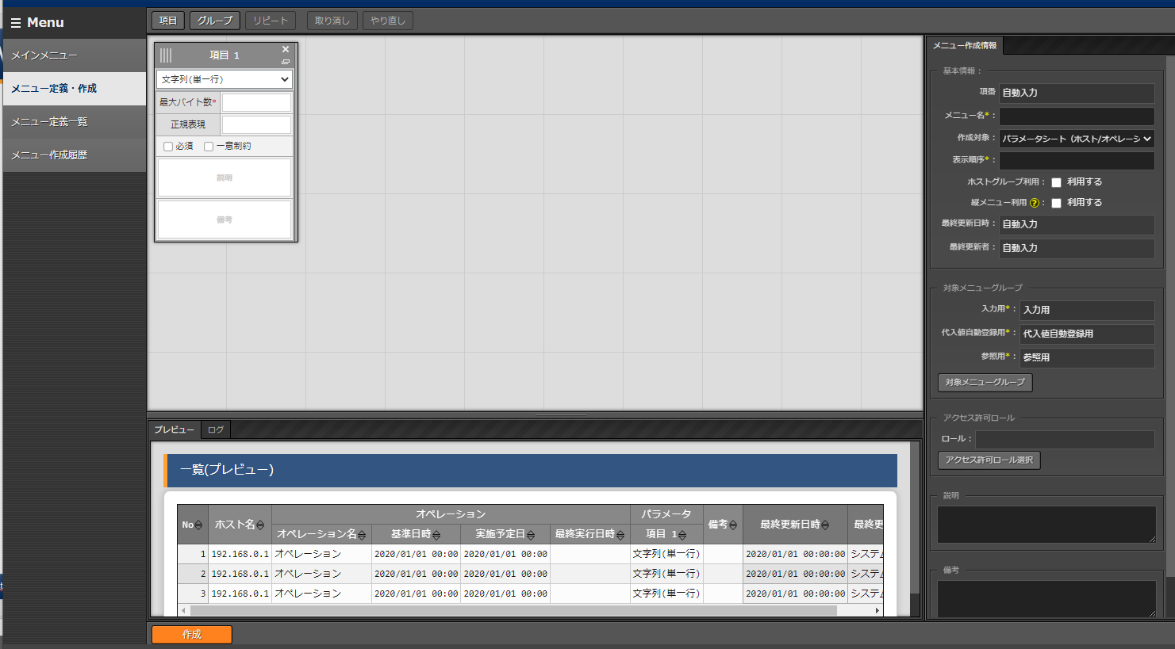
Ⅳ.連携対象メニュー追加手順 / 2.連携対象メニューの追加（1/2）
メニュー作成
「メニュー作成」＞「メニュー定義・作成」へ移動する。
追加したいテーブルの名前以外の項目を作成する。
全ての項目を設定し「作成」を押下する。
※メニュー作成方法の詳細は下記資料を参照
Exastro-ITA_利用手順マニュアル_メニュー作成機能.pdf
メニュー定義・作成
「作成対象」… パラメータシート(ホスト/オペレーションあり)に固定
「入力用」… 「サーバ」などわかりやすいグループを指定
※メニューグループの作成方法は下記資料 P26~P30参照
Exastro-ITA_利用手順マニュアル_管理コンソール.pdf

Slide 43
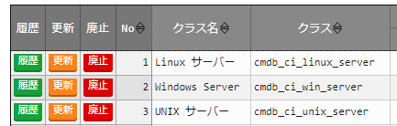
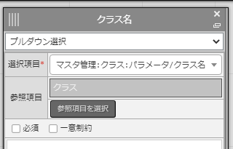
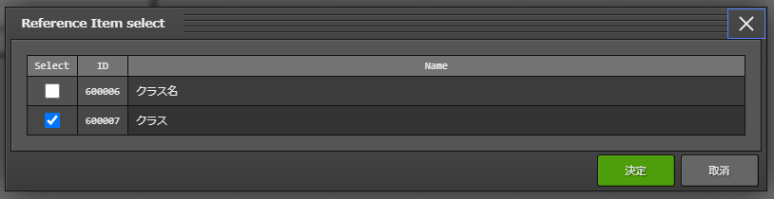
Ⅳ.連携対象メニュー追加手順 / 2.連携対象メニューの追加（1/2）
項目名に「クラス」を利用する場合
ServiceNowのクラスは見た目は日本語（または英語）で入っているが、裏で持っているデータはテーブル名。
ServiceNow連携モデルでは「マスタ管理」＞「クラス」というメニューを作成し管理する方式をとっている。
入力方式を[プルダウン]にして、「クラス」を指定するのを推奨しているが、[文字列（単一行）]でも問題はない
マスタ＞クラス
メニュー定義・作成
連携対象はこっち
「入力方式」… [プルダウン]推奨
「参照項目」… 「クラス」を指定

Slide 44
Ⅳ.連携対象メニュー追加手順 / 3.連携対象メニューをロールと紐付づける

Slide 45
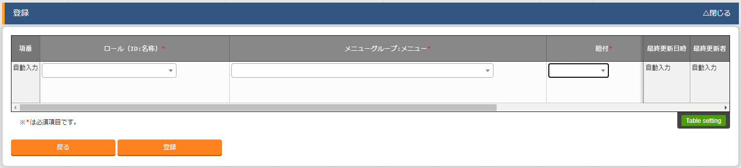
Ⅳ.連携対象メニュー追加手順 / 3.連携対象メニューをロールと紐付づける
連携対象メニューをロールと紐付ける
「管理コンソール」＞「ロール・メニュー紐付管理」へ移動する。
全ての項目を設定し「登録」を押下する。
ロール・メニュー紐付管理
①
②
「ロール（ID:名称）」… 600002:ServiceNow管理者ロール（固定）
「メニューグループ:メニュー」… 紐付けたいメニューを選択
「紐付」… メンテナンス可（固定）
※表示だけさせたい場合は「閲覧のみ」を選択

Slide 46
Ⅳ.連携対象メニュー追加手順 / 4.連携対象メニュー管理の登録

Slide 47
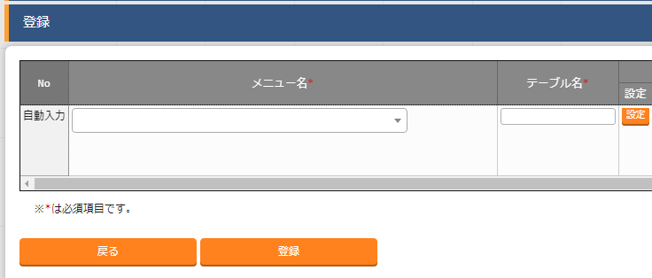
Ⅳ.連携対象メニュー追加手順 / 4.連携対象メニュー管理の登録（1/2）
連携対象メニュー管理の登録
「連携情報管理」＞「連携対象メニュー管理」へ移動する。
全ての項目を設定し「登録」を押下する。
連携対象メニュー管理
①
②
「メニュー名」… 連携したいメニューを選択
「テーブル名」… 連携対象のテーブル名
※図１参照

Slide 48

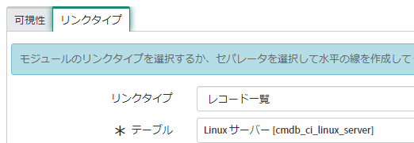
Ⅳ.連携対象メニュー追加手順 / 4.連携対象メニュー管理の登録（2/2）
テーブル名取得
ServiceNowへログイン
「構成管理CMDB」へ移動する。
テーブル名を取得したいメニューの「 」を押下する。
「リンクタイプ」を押下する。
テーブル欄に表示されている角括弧内の値をITAに登録する。
ServiceNow
①
②
この値はメニュー名：クラスの項目「クラス」でも利用

Slide 49
Ⅳ.連携対象メニュー追加手順 / 5.項目名紐づけ表の登録

Slide 50
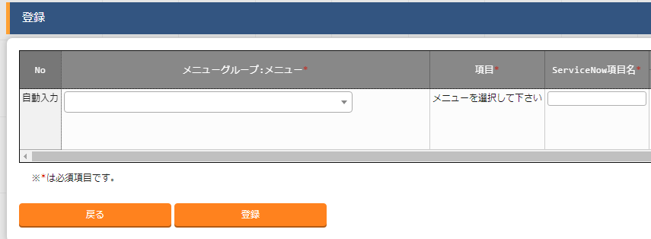
Ⅳ.連携対象メニュー追加手順 / 5.項目名紐づけ表の登録（1/3）
項目名紐付づけ表の登録
「連携情報管理」＞「項目名紐付づけ表」へ移動する。
全ての項目を設定し「登録」を押下する。
連携対象メニュー管理
①
②
「メニューグループ:メニュー」… 連携したいメニューを選択
「項目」… 項目名を選択
「ServiceNow項目名」… ServiceNowの項目名を入力

Slide 51
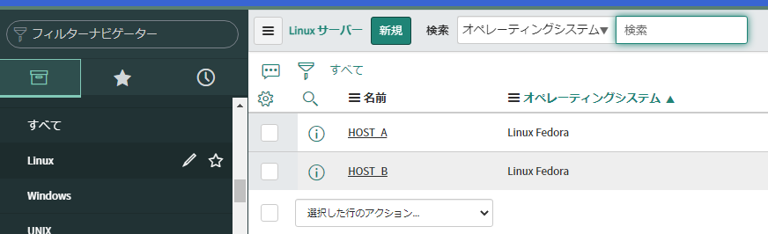
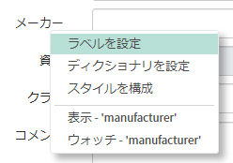
Ⅳ.連携対象メニュー追加手順 / 4.連携対象メニュー管理の登録（2/3）
ServiceNowの項目名を取得①
ServiceNowへログイン
「構成管理CMDB」へ移動する。
項目名を取得したいメニューを押下する。
「新規」を押下する。
表示されている項目名の上で右クリックをする
ServiceNow
②
③
①

Slide 52
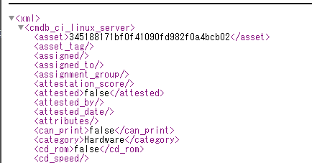
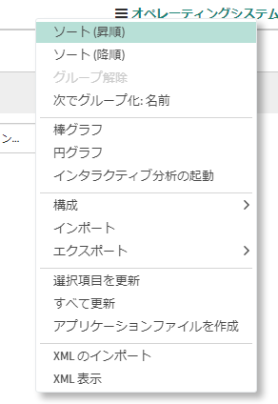
Ⅳ.連携対象メニュー追加手順 / 4.連携対象メニュー管理の登録（3/3）
ServiceNowの項目名を取得②
ServiceNowへログイン
「構成管理CMDB」へ移動する。
項目名を取得したいメニューを押下する。
項目名の右にあるスペースで右クリックし、「XML表示」を押下する。
表示されたXMLから該当項目名のカラム名を見つける。
ServiceNow
②
①
③

Slide 53
Ⅳ.連携対象メニュー追加手順 / 6.クラスの登録

Slide 54
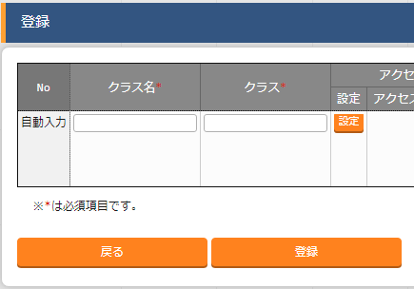
Ⅳ.連携対象メニュー追加手順 / 6.クラスの登録
クラスの登録
「マスタ管理」＞「クラス」へ移動する。
全ての項目を設定し「登録」を押下する。
クラス
①
②
「クラス名」… わかりやすい名前を設定(ServiceNowの表示にあわせるのを推奨)
「クラス」… テーブルを入力
※テーブル取得方法は下記参照
Ⅳ.連携対象メニュー追加手順 / 4.連携対象メニュー管理の登録（2/2）

Slide 55
Ⅳ.連携対象メニュー追加手順 / 7.オペレーティングシステムの登録

Slide 56
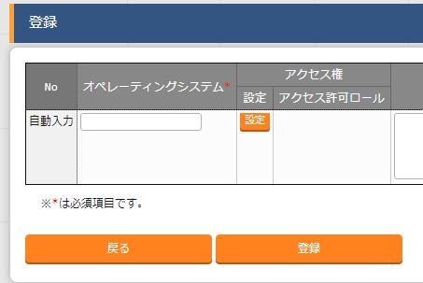
Ⅳ.連携対象メニュー追加手順 / 7.オペレーティングシステムの登録（1/2）
オペレーティングシステムの登録
「マスタ管理」＞「オペレーティングシステム」へ移動する。
全ての項目を設定し「登録」を押下する。
オペレーティングシステム
①
②
「オペレーティングシステム」… ServiceNowに登録されているオペレーティングシステム名を入力する

Slide 57
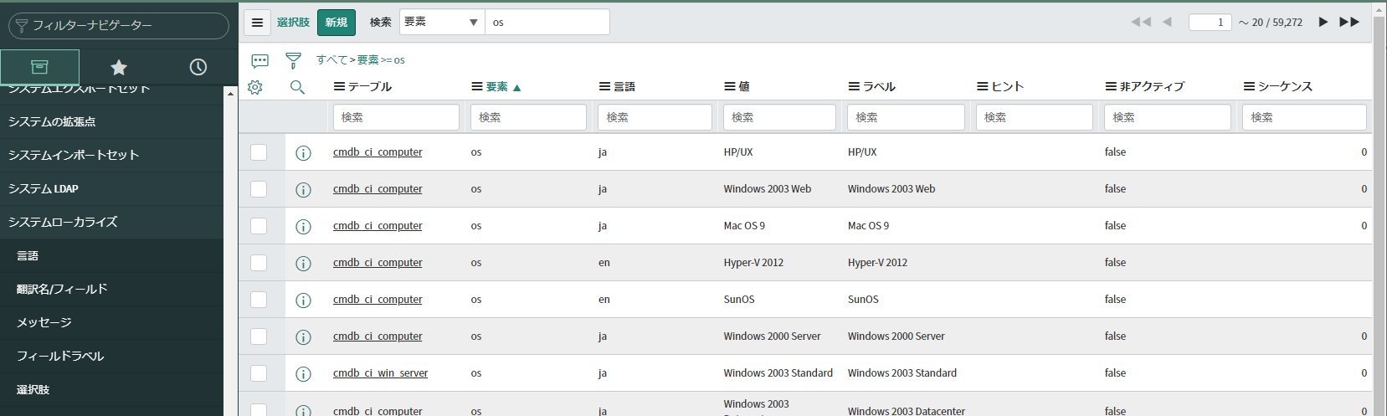
Ⅳ.連携対象メニュー追加手順 / 7.オペレーティングシステムの登録（2/2）
オペレーティングシステムの取得
「システムローカライズ」＞「選択肢」へ移動する。
検索を「要素」に変更し、検索窓に「os」を入力しEnterを押下する。
値の列の値をITAに登録する。
ServiceNow
③
④
①
②

Slide 58
Ⅳ.連携対象メニュー追加手順 / 8.メーカーの登録

Slide 59
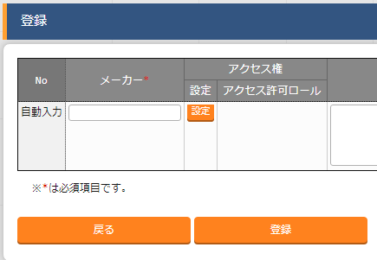
Ⅳ.連携対象メニュー追加手順 / 8.メーカーの登録（1/2）
メーカーの登録
「マスタ管理」＞「メーカー」へ移動する。
全ての項目を設定し「登録」を押下する。
メーカー
①
②
「メーカー」… ServiceNowに登録されているメーカー名を入力

Slide 60
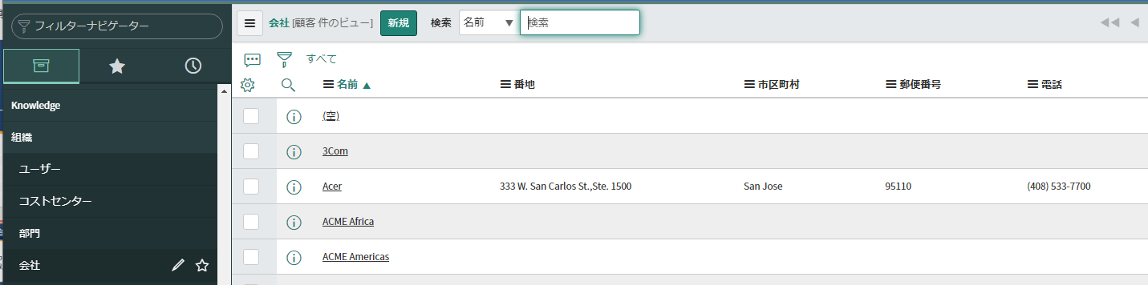
Ⅳ.連携対象メニュー追加手順 / 8.メーカーの登録（2/2）
メーカーの取得
「組織」＞「会社」へ移動する。
名前の列をITAに登録する。
ServiceNow
①
②

Slide 61
Ⅴ. 付録

Slide 62

Ⅴ. 付録/ 1. 認証キー情報を変更したい場合
認証キー情報の登録
「Ansible共通」＞「グローバル変数管理」へ移動する。
「フィルタ」＞「グローバル変数名」が” GBL_AUTHORIZATION”のレコードの更新ボタンを押下する。
「備考」項目を参考に、「具体値」項目にプロキシサーバーの情報を入力して「更新」ボタンを押下する。
グローバル変数管理
①
②
★認証キーの作成方法
作成したユーザーの「ユーザーID」と「パスワード」 を、半角コロン(:)で結合して、base64encodeする。
例: Linuxなどで実施する場合
echo -n “sample-user:password" | base64

